Slide 1

ỦY BAN NHÂN DÂN QUẬN LONG BIÊN
TRƯỜNG TIỂU HỌC ÁI MỘ B
MÔN: TOÁN
LỚP 2
Bài: Luyện tập

Slide 2
dm - m - km
1km = 1000 m
1m = 10 dm

Slide 3
Tiết 2: Luyện tập

Slide 4

1
Số ?
Mẫu: 2 dm + 3 dm = 5 dm 4 m + 6 m = 10 m
5 dm – 3 dm = 2 dm 10 m – 6 m = 4 m
5 dm + 8 dm = dm 26 dm + 45 dm = dm
65 m – 30 m = m 51 m – 16 m = m
?
?
13
71
?
?
35
35

Slide 5
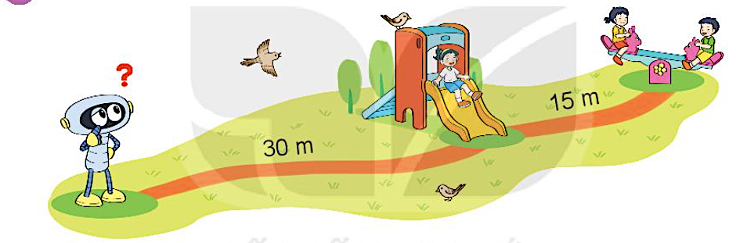
2
Quan sát tranh và trả lời câu hỏi:
Để đi đến cầu trượt rồi ra bập bênh. Rô – bốt cần đi bao nhiêu mét?
30 m + 15 m = 45 m
🡪 Rô- bốt phải đi 45 m.

Slide 6
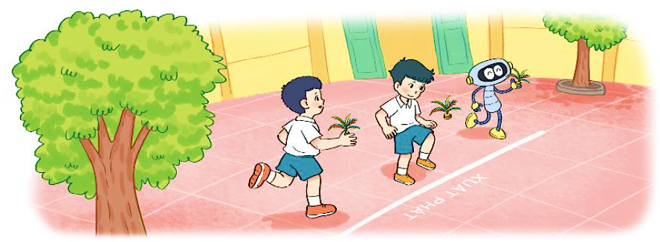
3
Nam, Việt và Rô – bốt cùng chơi đá cầu. Nam đá quả cầu bay xa 4m. Việt đá quả cầu bay ra xa 5 m. Rô – bốt đá quả cầu bay xa 7 m.
a) Bạn nào đá quả cầu bay xa nhất?
Rô-bốt đá xa nhất.
( 7 m > 5m > 2m)
b) Việt đá quả cầu bay xa hơn Nam bao nhiêu mét?
Bài giải
Việt đá quả cầu xa hơn Nam số mét là:
5 – 4 = 1 (m)
Đáp số: 1 m.

Slide 7

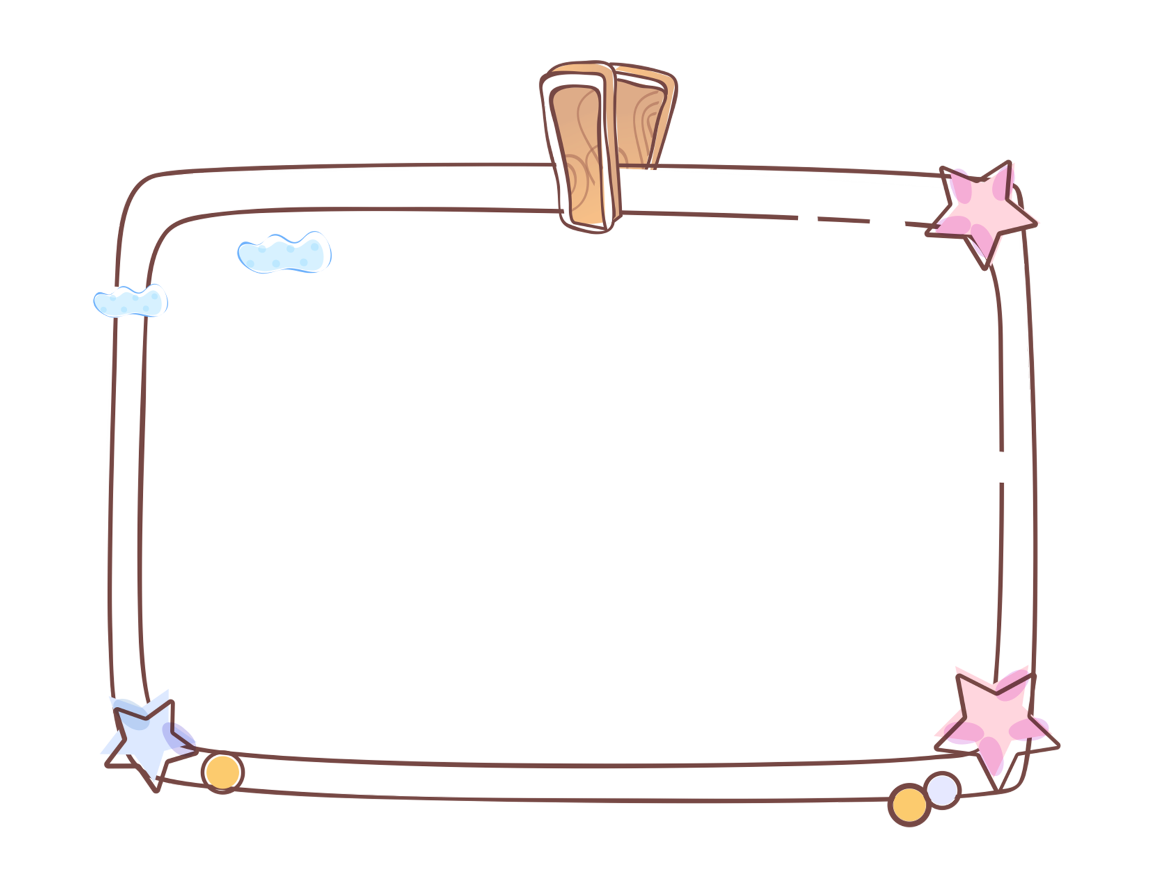


02
Trò chơi

Slide 8



CẦU THANG - CẦU TRƯỢT
Chơi theo nhóm.
Người chơi bắt đầu từ ô xuất phát. Khi đến lượt, người chơi gieo xúc xắc. Đếm số chấm ở mặt trên xúc xắc rồi di chuyển số ô bằng số chấm đó. Nếu số thích hợp với ở ô đi đến, nếu nêu sai số thì phải quay về ô xuất phát trước đó. Khi đến chân cầu thang, em leo lên. Khi đến đỉnh cầu trượt, em trượt xuống.
Trò chơi kết thúc khi có người đến được kho báu.
?

Slide 9
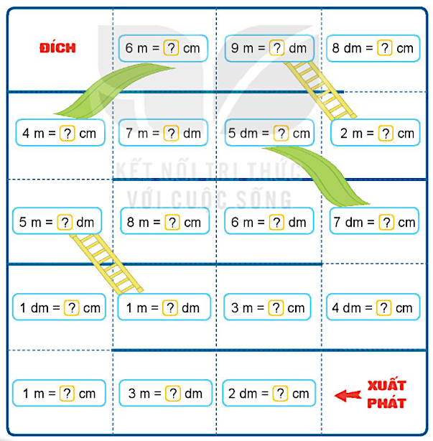
CẦU THANG – CẦU TRƯỢT

Slide 11
2
Quan sát tranh và trả lời câu hỏi:
Để đi đến cầu trượt rồi ra bập bênh. Rô – bốt cần đi bao nhiêu mét?
🡪 Rô- bốt phải đi 45 m.
30 m + 15 m = 45 m

Slide 12
2
Quan sát tranh và trả lời câu hỏi:
Để đi đến cầu trượt rồi ra bập bênh. Rô – bốt cần đi bao nhiêu mét?
30 m + 15 m = 45 m
🡪 Rô- bốt phải đi 45 m.

